Slide 1
Задание 1:
- Выполнение JS в Сhrome
- Исследование var, let, const
- Вопросы
Средства проектирования и разработка web-сайтов
Сохина Анна, S4107

Slide 2
Как JavaScript выполняется в браузере Chrome
Во все основные браузеры встроен интерпретатор JavaScript, именно поэтому они могут выполнять скрипты на странице.
В Chrome это движок V8.
V8 исполняет JavaScript-сценарии в особых «контекстах», которые по сути являются отдельными виртуальными машинами. Однако в одном процессе может работать только одна виртуальная машина, несмотря на возможность использования нескольких потоков. В Chromium это обходится мультипроцессовой архитектурой, повышающей также стабильность и безопасность, реализуя таким образом механизм «песочницы».
Таким образом, несмотря на динамическую природу JavaScript, разработчикам удалось применить методы, характерные для реализации классических объектно-ориентированных языков, такие как компиляция кода «на лету», внутреннее кэширование, точный процесс сборки мусора, снэпшоттинг при создании контекстов.

Slide 3
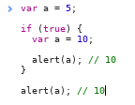
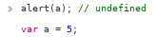
var, let и const
Зарезервированные слова для объявления переменных
Переменная, объявленная с помощью var, может быть видна видна везде в функции.
Переменные var существуют и до объявления. Они равны undefined

Slide 4
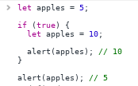
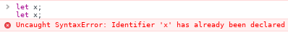
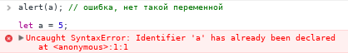
var, let и const
Переменная, объявленная с помощью let, которая может быть видна только в пределах блока { }
Переменные let нельзя повторно объявлять внутри одного и того же блока.
Переменная let видна только после объявления, т. е. до объявления переменная не существует.

Slide 5
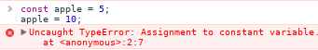

var, let и const
Объявление const задаёт константу, то есть переменную, которую нельзя менять
Однако, если в константу присвоен объект, то от изменения защищена сама константа, но не свойства внутри неё
В остальном объявление const полностью аналогично let.

Slide 6
Вопросы
Чем является последовательность вида let varName = value; ?Объявление и инициализация переменной varName со значением value.
Что происходит при опускании слов var, let, const?
Неявное объявление переменной. Переменная будет объявлена как свойство глобального объекта (в браузере это объект window).
При опускании слов let и const, у объявленной переменной будут отсутствовать особенности, присущие переменным let и const.
Есть ли разница в выполнении в разных хостах? (Браузер, Node?)
В Node отсутствует функционал, связанный с работой браузера, например document или alert. Также объект глобальной области видимости, который в браузере называется window, в Node имеет название global.

Slide 7
Вопросы
Что такое область видимости? Область видимости обозначает область программы, в пределах которой идентификатор некоторой переменной продолжает быть связанным с этой переменной и возвращать её значение.
Что такое подъем? Если переменная определена внутри функции, она поднимается к верхней части функции, если глобально — к верхней части глобального контекста. При этом поднимается только объявление функции без инициализации.
Что такое побочный эффект? Изменение состояния системы или заметное взаимодействие с окружающим миром, которое происходит во время вычисления результата.

Slide 8
Источники
Современный учебник Javascript. Язык JavaScript. Введение. Введение в JavaScript. URL: https://learn.javascript.ru/intro
V8 (движок JavaScript). URL:https://ru.wikipedia.org/wiki/V8(%D0%B4%D0%B2%D0%B8%D0%B6%D0%BE%D0%BA_JavaScript)
Современный учебник Javascript. Замыкания, область видимости. Глобальный объект. URL:https://learn.javascript.ru/global-object
Современный учебник Javascript. Переменные: let и const. URL: https://learn.javascript.ru/let-const
MSDN. Оператор var (JavaScript). URL: https://msdn.microsoft.com/ru-ru/library/z16cackw(v=vs.94).aspx
Область видимости переменных в JavaScript. URL: http://getinstance.info/articles/javascript/variables-scope-in-javascript/

